Slide 1


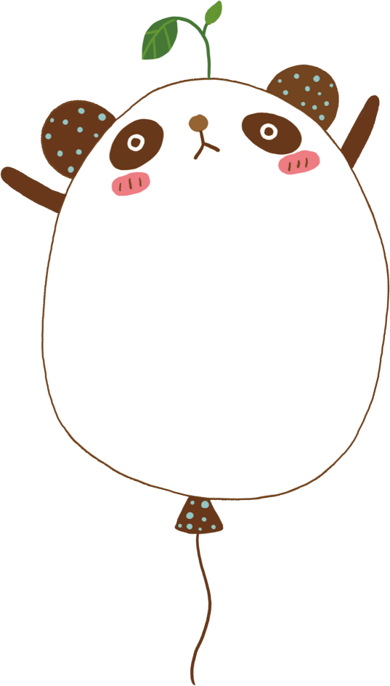

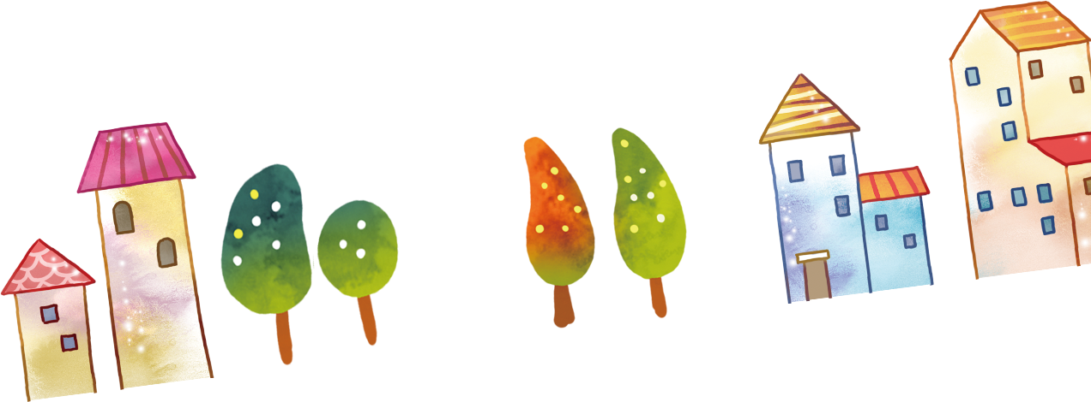

TRƯỜNG TIỂU HỌC ……..
LUYỆN TỪ VÀ CÂU

Slide 2
01、Kết nối

Slide 3



1. Đặt câu có cặp quan hệ chỉ mối quan hệ nguyên nhân - kết quả chủ đề covid ?
2. Đặt câu có cặp quan hệ từ chỉ mối quan hệ tương phản chủ đề covid phải nghỉ học.
Do mọi người thực hiện tốt 5K nên dịch bệnh Covid đã được kiểm soát.
Mặc dù chúng em ngừng đến trường nhưng chúng em vẫn không ngừng học.

Slide 4
LUYỆN TỪ VÀ CÂU
Luyện tập về quan hệ từ

Slide 5
02、Luyện tập

Slide 6

Bài 1. Tìm các cặp quan hệ từ trong những câu sau:
a. Nhờ phục hồi rừng ngập mặn mà ở nhiều địa phương, môi trường đã có những thay đổi rất nhanh chóng.
Nhờ
mà
Cặp quan hệ từ nhờ... mà… biểu thị mối quan hệ:
nguyên nhân - kết quả
b. Lượng cua con trong vùng rừng ngập mặn phát triển, cung cấp đủ giống không những cho hàng nghìn đầm cua ở địa phương mà còn cho hàng trăm đầm ở các vùng lân cận.
không những
mà còn
Cặp quan hệ từ không những... mà còn… còn biểu thị mối quan hệ:
tăng tiến

Slide 7
Bài 2. Hãy chuyển mỗi cặp câu trong đoạn a hoặc đoạn b dưới đây thành một câu sử dụng các cặp quan hệ từ vì... nên... hoặc chẳng những... mà...
a. Mấy năm qua, chúng ta đã làm tốt công tác thông tin, tuyên truyền để người dân thấy rõ vai trò của rừng ngập mặn đối với việc bảo vệ đê điều. Vì thế ở các tỉnh như Cà Mau, Bạc Liêu, Nghệ An, Thái Bình, Quảng Ninh,... đều có phong trào trồng rừng ngập mặn.
a. Mấy năm qua, vì chúng ta đã làm tốt công tác thông tin, tuyên truyền để người dân thấy rõ vai trò của rừng ngập mặn đối với việc bảo vệ đê điều nên ở các tỉnh như Cà Mau, Bạc Liêu, Nghệ An, Thái Bình, Quảng Ninh,... đều có phong trào trồng rừng ngập mặn.

Slide 8
Bài 2. Hãy chuyển mỗi cặp câu trong đoạn a hoặc đoạn b dưới đây thành một câu sử dụng các cặp quan hệ từ vì... nên... hoặc chẳng những... mà...
b. Ở ven biển các tỉnh như Bến Tre, Trà Vinh, Sóc Trăng, Hà Tĩnh, Hải Phòng, Quảng Ninh,... đều có phong trào trồng rừng ngập mặn. Rừng ngập mặn còn được trồng ở các đảo mới bồi ngoài biển như Cồn Vành, Cồn Đen (Thái Bình), Cồn Ngạn, Cồn Lu, Cồn Mờ (Nam Định),...
b. Chẳng những ở ven biển các tỉnh như Bến Tre, Trà Vinh, Sóc Trăng, Hà Tĩnh, Hải Phòng, Quảng Ninh,... đều có phong trào trồng rừng ngập mặn mà rừng ngập mặn còn được trồng ở các đảo mới bồi ngoài biển như Cồn Vành, Cồn Đen (Thái Bình), Cồn Ngạn, Cồn Lu, Cồn Mờ (Nam Định),...

Slide 9
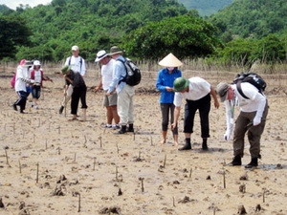
Giao lưu trồng rừng ngập mặn giữa Việt Nam - Nhật Bản tại Ninh Thuận

Slide 10
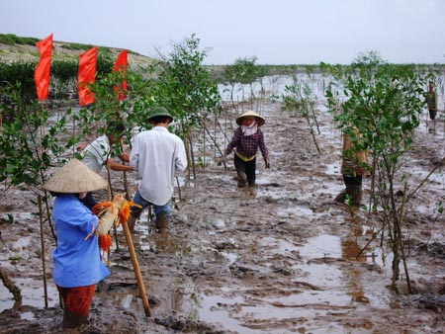
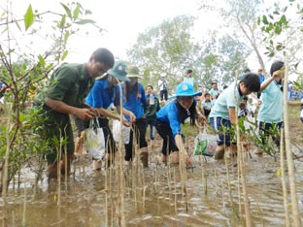
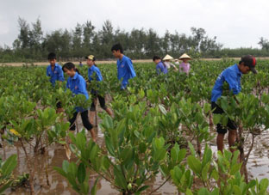
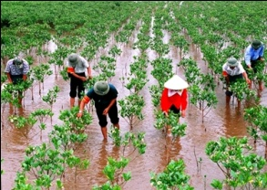

Slide 11
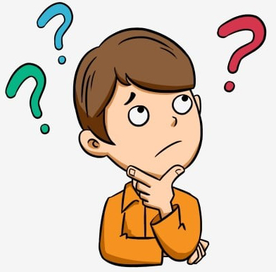
Bài 3. Hai đoạn văn sau có gì khác nhau? Đoạn nào hay hơn? Vì sao?
a. Hôm sau, hai chú cháu ra đầm. Một vài con le ngụp lặn trước mũi thuyền. Nhìn ra phía trước, chợt thấy bầy vịt đang đùa giỡn. Ồ, có cả vịt nâu, vịt đầu đỏ, vịt lưỡi liềm và cả con vịt vàng cực hiếm. Tâm bất ngờ rút khẩu súng ra định bắn. Mai giật mình khiếp hãi. Cô bé bỗng thấy Tâm trở thành mối tai họa cho bầy chim. Chẳng kịp can Tâm, cô bé đứng hẳn lên thuyền xua tay và hô to:
- Úi, này! Bay đi, bay đi...
b. Hôm sau, hai chú cháu ra đầm. Một vài con le ngụp lặn trước mũi thuyền. Nhìn ra phía trước, chợt thấy bầy vịt đang đùa giỡn. Ồ, có cả vịt nâu, vịt đầu đỏ, vịt lưỡi liềm và cả con vịt vàng cực hiếm. Tâm bất ngờ rút khẩu súng ra định bắn. Vì vậy, Mai giật mình khiếp hãi. Cũng vì vậy, cô bé bỗng thấy Tâm trở thành mối tai họa cho bầy chim. Vì chẳng kịp can Tâm nên cô bé đứng hẳn lên thuyền xua tay và hô to:
- Úi, này! Bay đi, bay đi...

Slide 12
Bài 3. Hai đoạn văn sau có gì khác nhau? Đoạn nào hay hơn? Vì sao?
a. Hôm sau, hai chú cháu ra đầm. Một vài con le ngụp lặn trước mũi thuyền. Nhìn ra phía trước, chợt thấy bầy vịt đang đùa giỡn. Ồ, có cả vịt nâu, vịt đầu đỏ, vịt lưỡi liềm và cả con vịt vàng cực hiếm. Tâm bất ngờ rút khẩu súng ra định bắn. Mai giật mình khiếp hãi. Cô bé bỗng thấy Tâm trở thành mối tai họa cho bầy chim. Chẳng kịp can Tâm, cô bé đứng hẳn lên thuyền xua tay và hô to:
- Úi, này! Bay đi, bay đi...
b. Hôm sau, hai chú cháu ra đầm. Một vài con le ngụp lặn trước mũi thuyền. Nhìn ra phía trước, chợt thấy bầy vịt đang đùa giỡn. Ồ, có cả vịt nâu, vịt đầu đỏ, vịt lưỡi liềm và cả con vịt vàng cực hiếm. Tâm bất ngờ rút khẩu súng ra định bắn. Vì vậy, Mai giật mình khiếp hãi. Cũng vì vậy, cô bé bỗng thấy Tâm trở thành mối tai họa cho bầy chim. Vì chẳng kịp can Tâm nên cô bé đứng hẳn lên thuyền xua tay và hô to:
- Úi, này! Bay đi, bay đi...
* Đoạn a hay hơn đoạn b. Vì các quan hệ từ và cặp quan hệ từ thêm vào các câu 6, 7, 8 ở đoạn b làm cho câu văn trở nên nặng nề, rườm rà.
* Khi sử dụng quan hệ từ cần chú ý điều gì?
* Kết luận: Cần sử dụng các quan hệ từ đúng lúc, đúng chỗ. Việc sử dụng không đúng lúc, đúng chỗ các quan hệ từ và cặp quan hệ từ gây tác dụng ngược lại, như trong đoạn b - BT3.

Slide 13
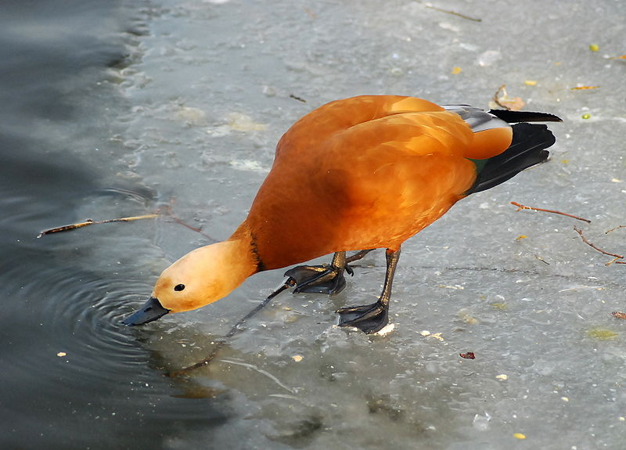
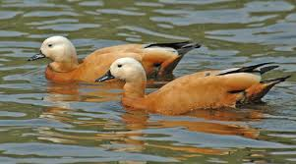
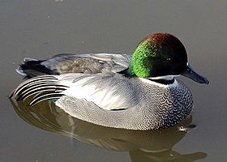
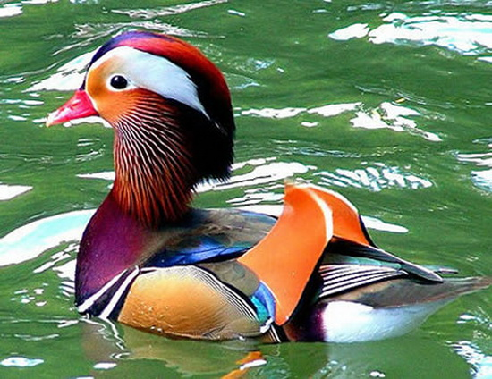

Slide 14
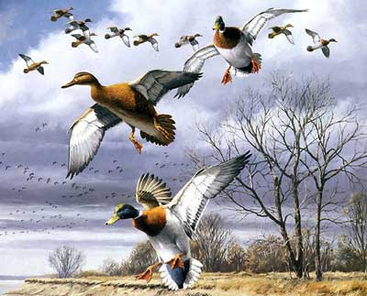
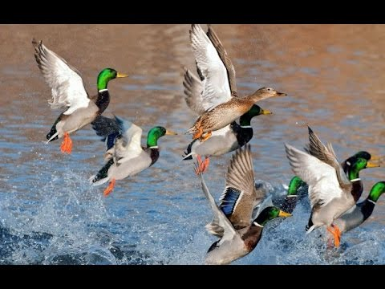
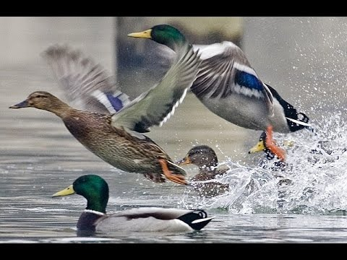
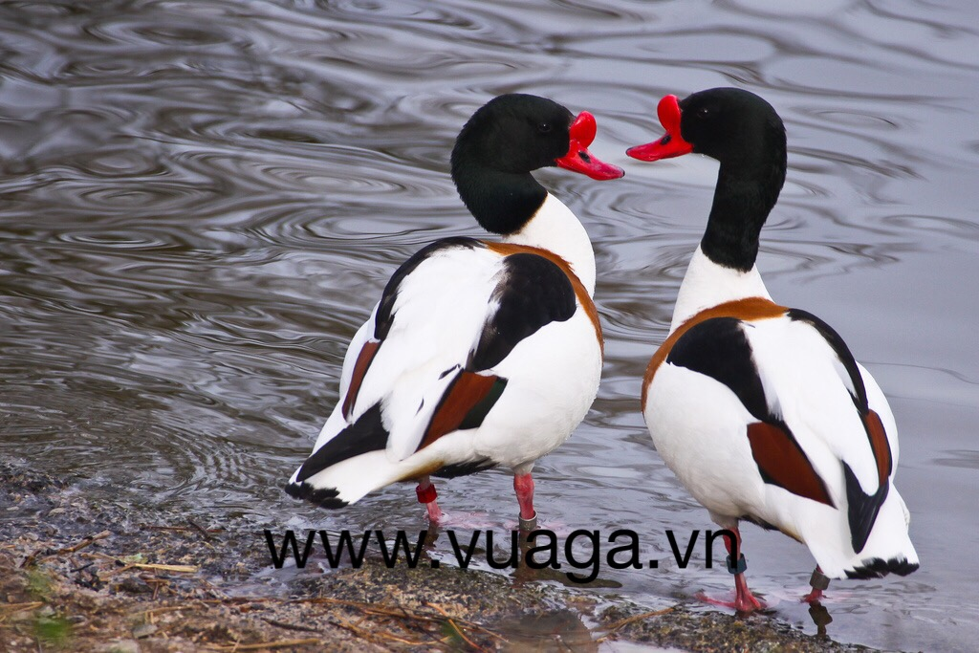

Slide 15


Slide 16

Củng cố

Slide 17
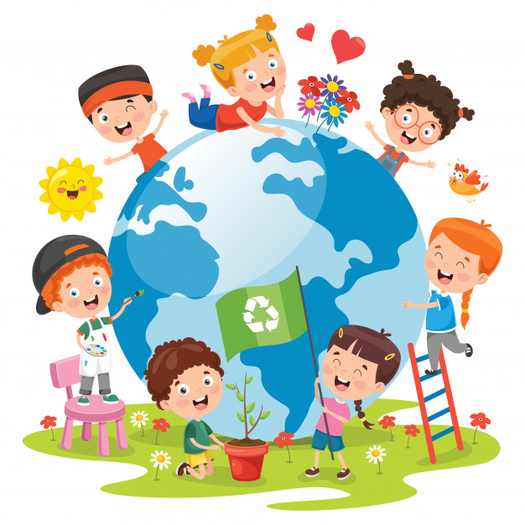
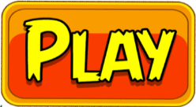
TRÒ CHƠI:VỆ SINH SÂN TRƯỜNG

Slide 18
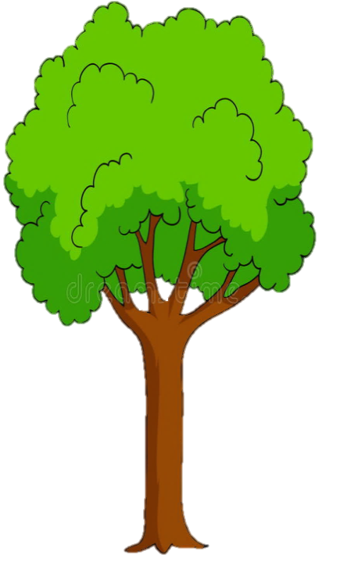


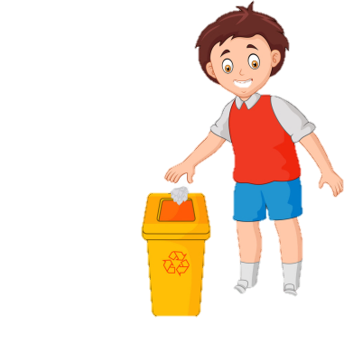

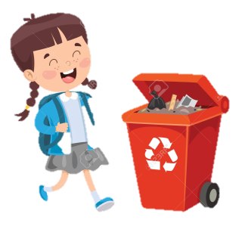


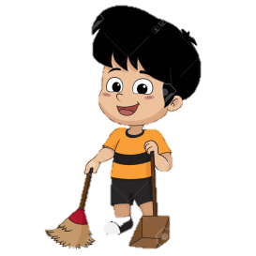

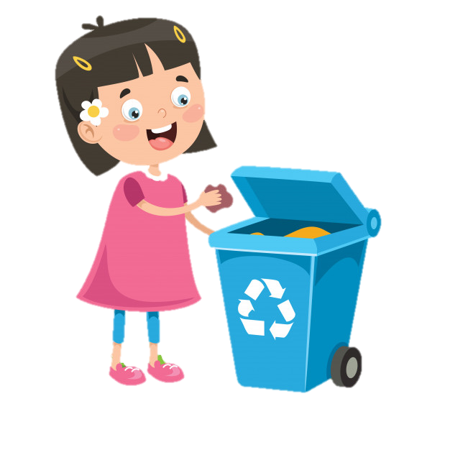
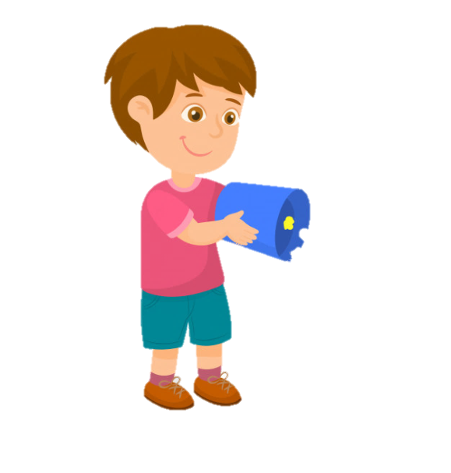


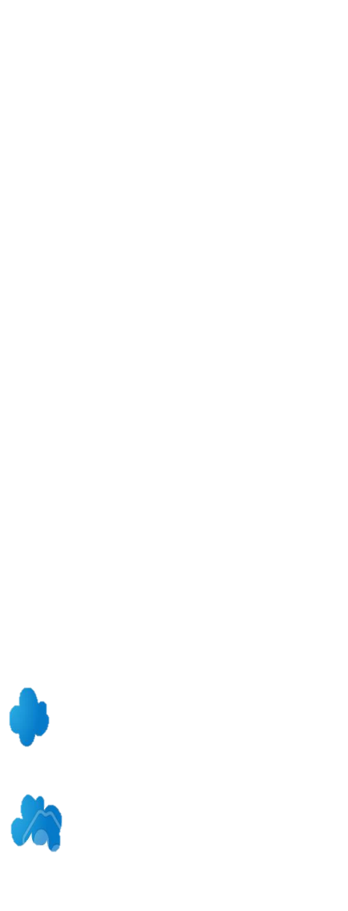

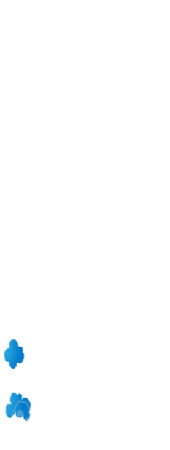
3
1
2

Slide 19
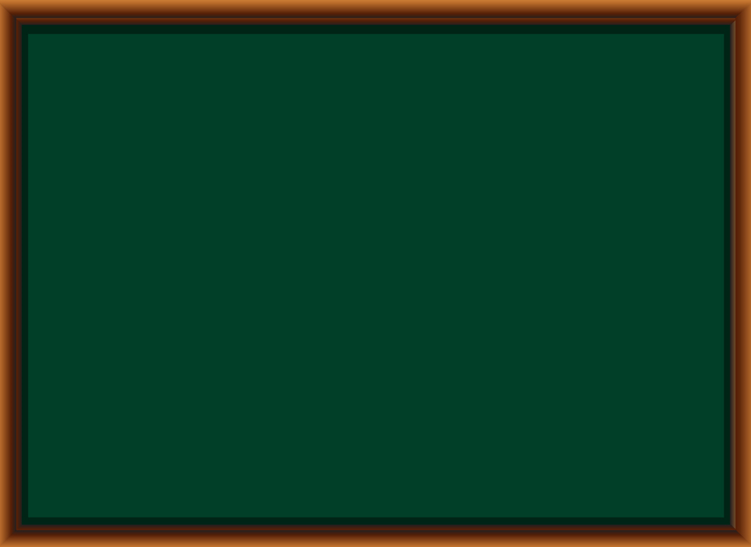
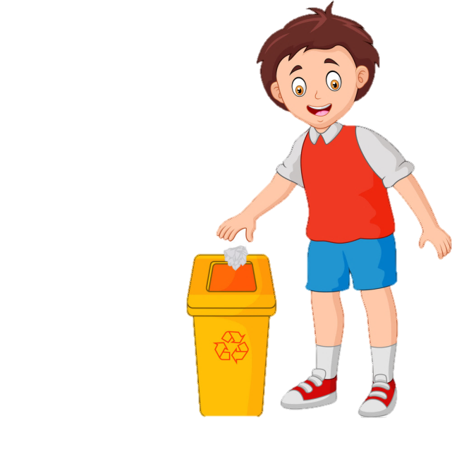


Mai không những học giỏi mà còn tốt bụng nữa. Cặp QHT biểu thị điều gì?
A. Nguyên nhân- KQ
D. Mục đích
C.Giả thiết- KQ
B. Đáp án khác
Trở về

Slide 20
…. mưa thuận gió hòa….vụ mùa bội thu. Cặp QHT điền vào chỗ chấm là
A. Tuy-nhưng
B. Do-nên
C. Vì-nên
D. Nhờ-nên
Trở về
Notes:
Nhờ nên thể hiện sự biết ơn
Do-nên: đổ lỗi
Vì nên lí do bthg

Slide 21
Sử dụng cặp quan hệ từ trong câu có tác dụng gì?
A. Rút gọn câu
B.Làm câu dài
C. Giúp câu chặt chẽ
D. Giúp câu dễ hiểu
Trở về

Slide 22
THANK
YOU

